Slide 1
Подорож Францією
"...Свято, яке завжди з тобою..." Хемінгуей.

Slide 2
Французька Республіка République Française
Прапор Герб
Девіз: Liberté, Égalité, Fraternité (Свобода, Рівність, Братерство)

Slide 3
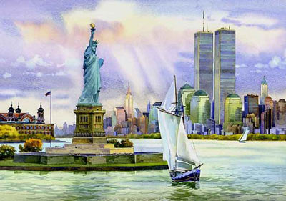
Статуя Свободи

Slide 4
Столиця Франції - Париж
В зелено- розовом трепещущем наряде
Студеная заря над Сеною пустой
Неспешно движется огнистой полосой.
И сумрачный Париж, старик трудолюбивый,
Протер уже глаза рукой нетерпеливой.
Бодлер

Slide 5
Символ Парижу – Ейфелева вежа

Slide 6
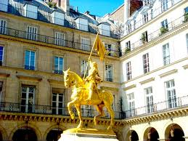
Жанна Д`Арк

Slide 7
Марат
Робесп`єр

Slide 8
Наполеон
Шарль де Голль

Slide 9
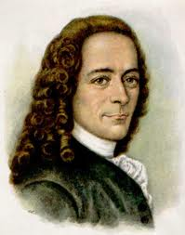

Slide 10
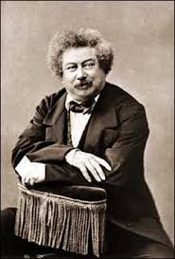

Slide 11
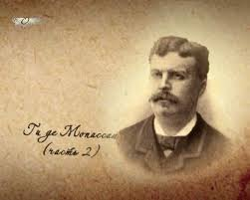

Slide 12
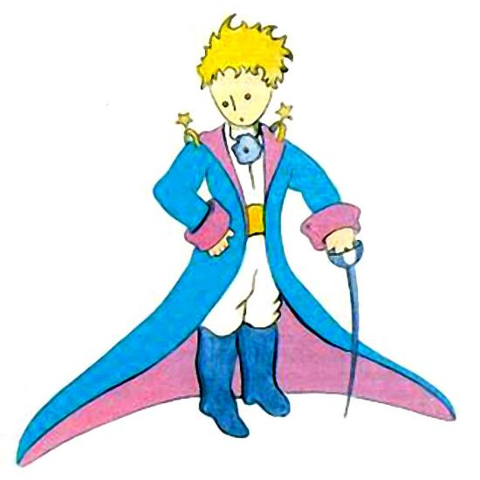
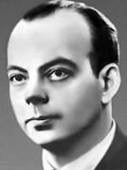
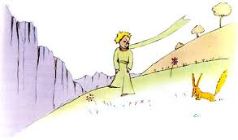

Slide 14
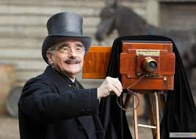

Slide 15
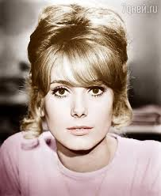
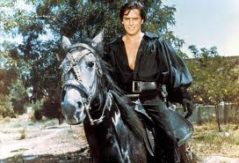
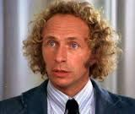
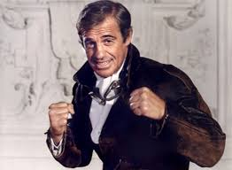

Slide 16
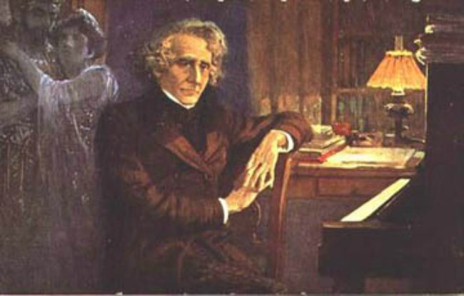
Берліоз – відомий французький композитор

Slide 17
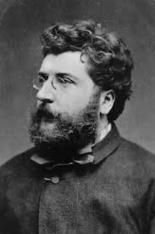
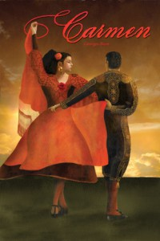
Жорж Бізе – автор опери “ Кармен ”

Slide 18
Основоположник музичного імпресіонізму – Клод Дебюссі

Slide 19
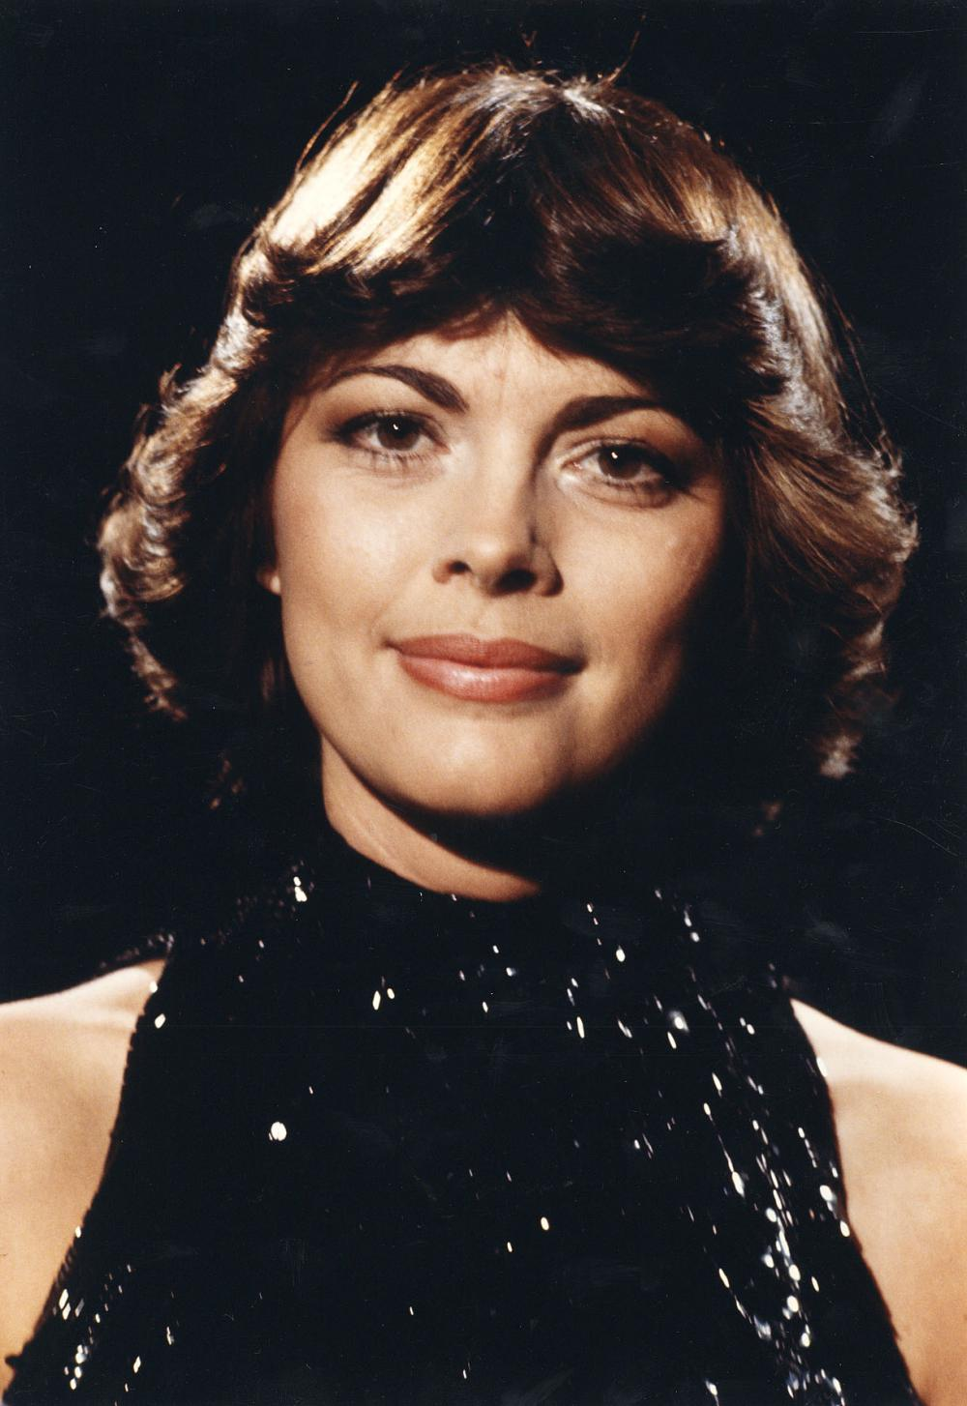
Шансон

Slide 20
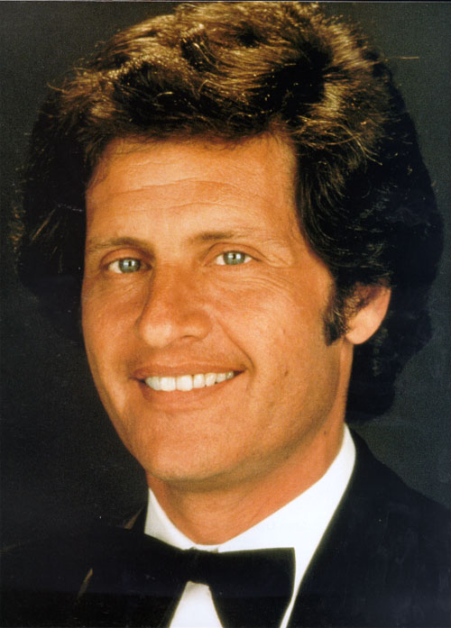
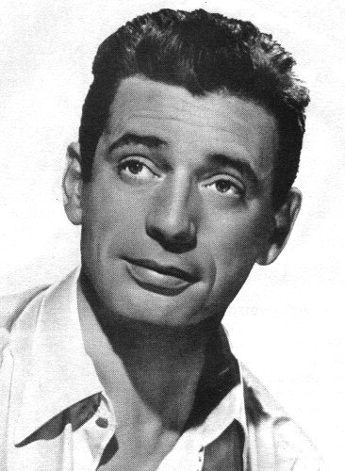

Slide 21
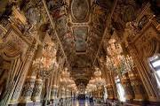
Лувр

Slide 22
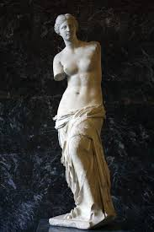

Slide 23
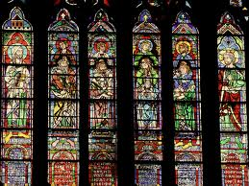
Собор Паризької Богоматері

Slide 24
Площа Згоди

Slide 25
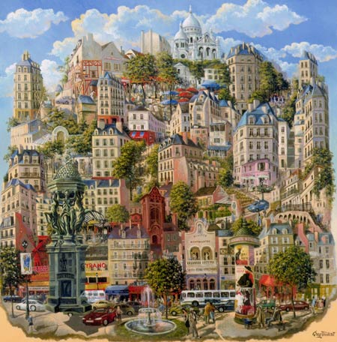
Монмартр

Slide 26
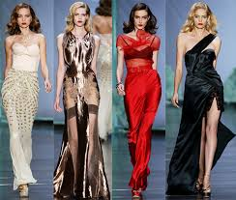
Франція – засновниця моди

Slide 27
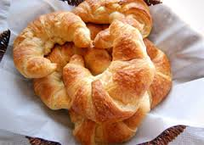
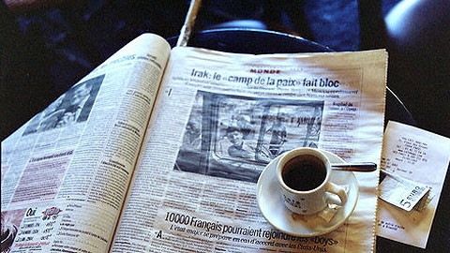
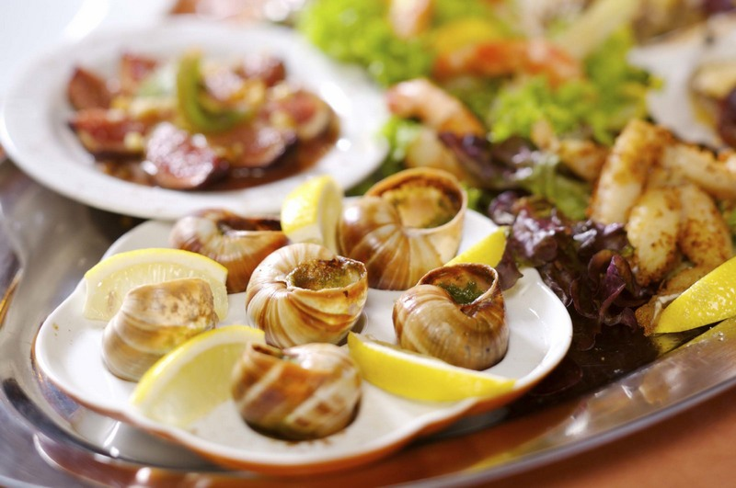
Національна кухня Франції

Slide 28
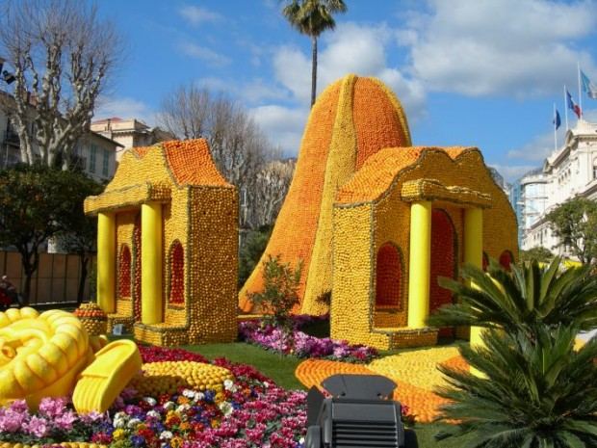
Фестиваль лимонів у м. Ментон Франція

Slide 29
Свято шукрута

Slide 30
Свято прянощів

Slide 31
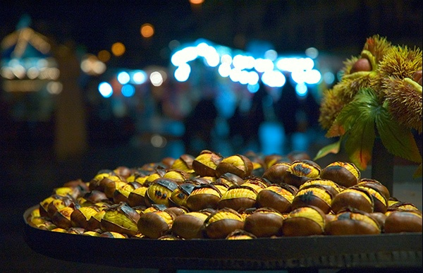
Фестиваль каштанів

